Slide 2
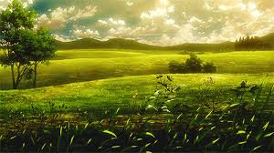
আজকের পাঠে সবাইকে স্বাগতম

Slide 3
শিক্ষক পরিচিতি
নাহিদা আখতার
সহকারী শিক্ষক
কালীকচ্ছ উত্তর সরকারি প্রাথমিক বিদ্যালয়
কালীকচ্ছ ,সরাইল, ব্রাহ্মণবাড়িয়া।

Slide 4
পাঠ পরিচিতি
শ্রেণিঃদ্বিতীয় বিষয়ঃ বাংলা
পাঠের শিরোনামঃ আমাদের দেশ।
আজকের পাঠঃআমাদের দেশ তারে কত ভালবাসি----জেলে ভাই ধরে মাছ মেঘের ছায়ায়।
সময়ঃ৪৫ মিনিট।

Slide 5
শিখনফল
শোনাঃ
২.১.২ কবিতা শুনে বুঝতে পারবে।
।
বলাঃ
২.১.২ পাঠ্যবইয়ের কবিতা আবৃত্তি করতে পারবে।
পড়াঃ
২.২.২ প্রমিত উচ্চারণে কবিতা আবৃত্তি করতে পারবে।

Slide 6
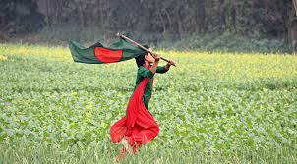
চল আমরা একটি ছবি দেখি

Slide 7
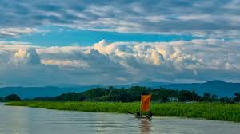
চল আজকে আমরা আমাদের দেশ কবিতাটি আবৃত্তি করি।

Slide 8
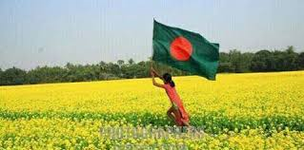
আমাদের দেশ তারে কত ভালবাসি

Slide 9
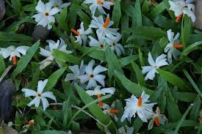
সবুজ ঘাসের বুকে শেফালির হাসি

Slide 10
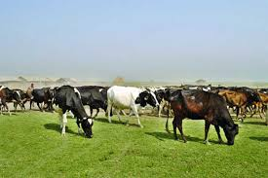
মাঠে মাঠে চরে গরু

Slide 11
নদী বয়ে যায়

Slide 12
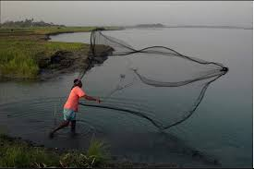
জেলে ভাই ধরে মাছ মেঘের ছায়ায়।

Slide 13
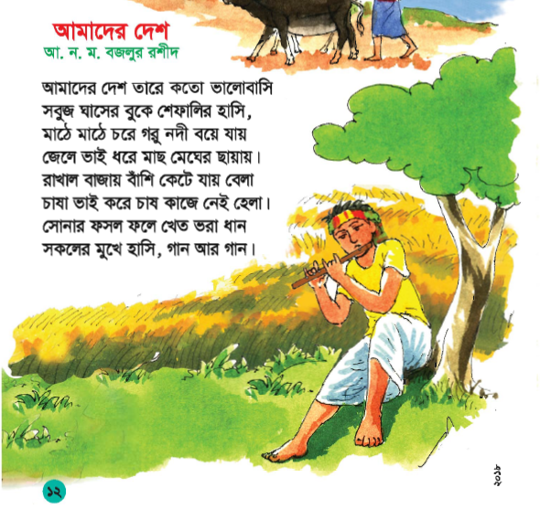
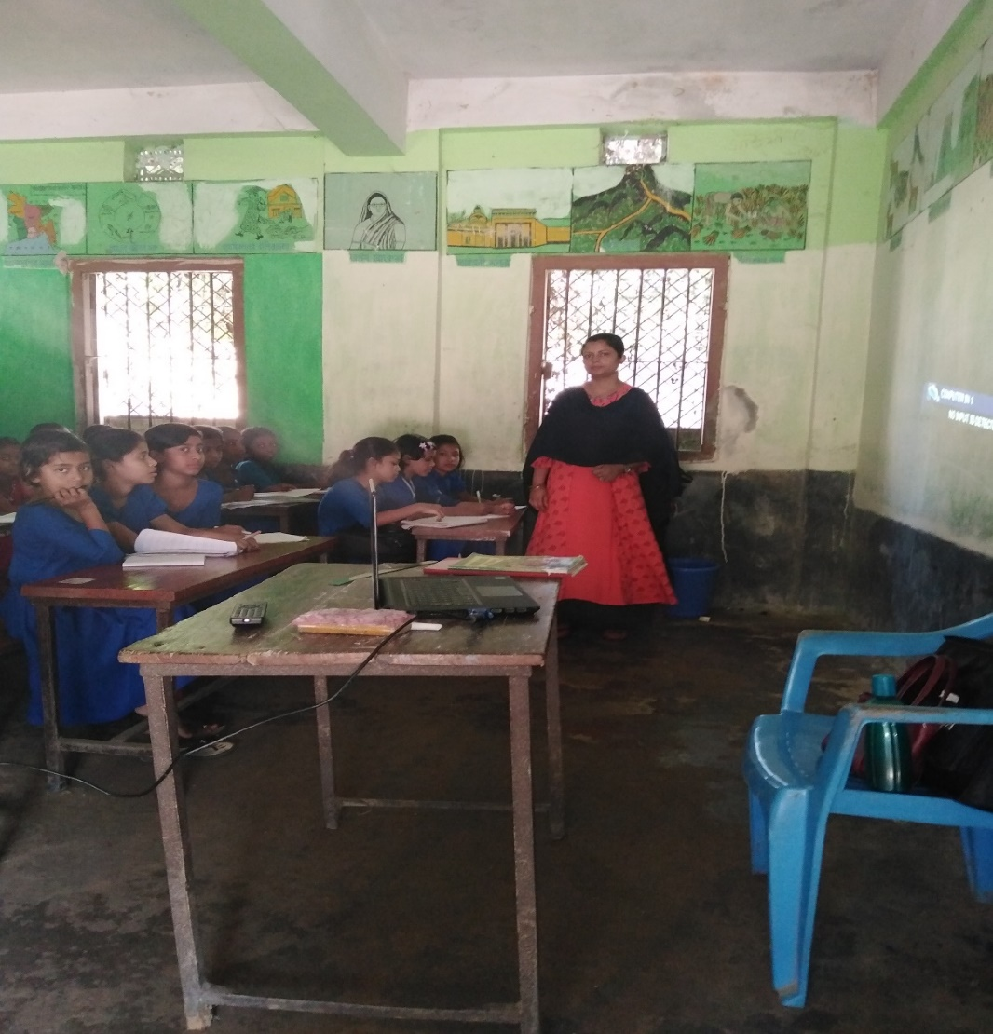
বইয়ের সাথে সংযোগ সাধন ও
শিক্ষকের আবৃত্তি
(পৃষ্ঠা নং-১২)

Slide 14
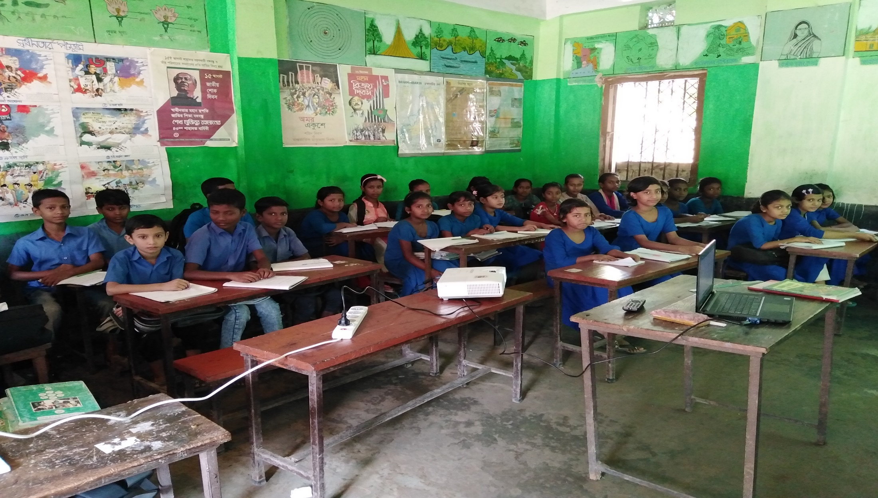
শিক্ষার্থীর আবৃত্তি

Slide 15
শব্দের অর্থ জেনে নিই
শেফালি | এক ধরণের ফুল।
জেলে | যিনি মাছ ধরেন।

Slide 16
দলীয় কাজ
কবিতাটি দলে আবৃত্তি কর ।

Slide 17
একক কাজ
কবিতাটি আবৃত্তি কর।

Slide 18
মূল্যায়ণ
খালি ঘর পূরণ কর
১।আমাদের ---তারে কত ভালবাসি।
২।সবুজ ঘাসের বুকে ---হাসি।
৩।নদী যায়

Slide 19
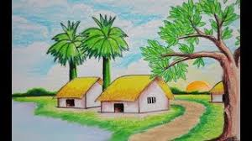
বাড়ির কাজ
কবিতাংশটুকু মনোযোগ সহকারে আবৃত্তি করবে।

Slide 20
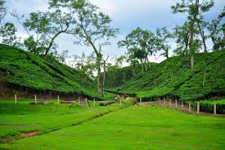
ধন্যবাদ
আবার দেখা হবে।

